Slide 1

UNIVERSIDAD ANÁHUAC MÉXICO NORTE
CENTRO DE ALTA DIRECCIÓN EN INGENIERÍA Y TECNOLOGÍA
C A D I T

Slide 2

Universidad Anáhuac
  La Universidad Anáhuac es una institución de educación superior fundada en la Cd. de México en 1964.
  Actualmente se encuentra en el 3er lugar nacional en el Top 5 de las mejores universidades de México y entre el 2% de las mejores universidades del mundo*.
*Fuente: Ranking QS 2017-2018

Slide 3
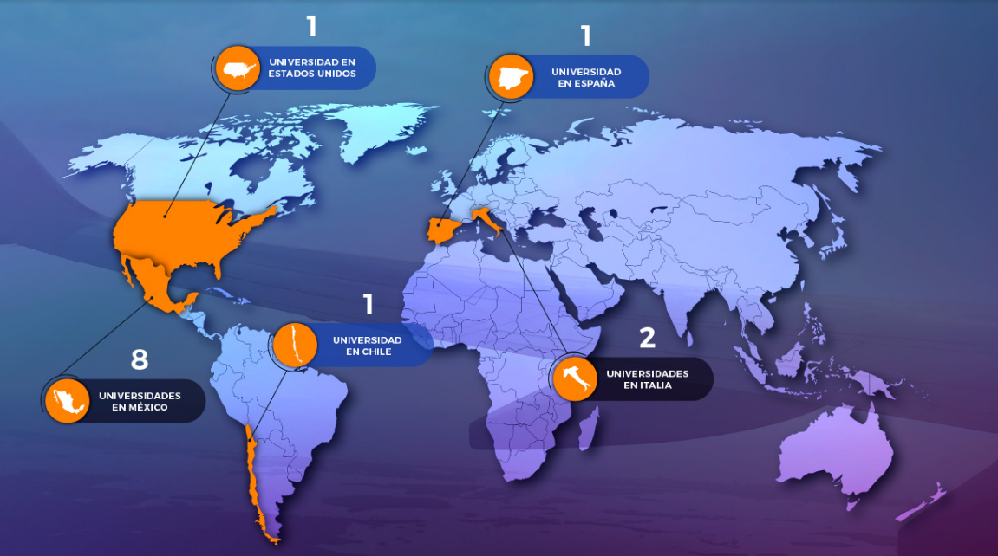
Red de Universidades Anáhuac

Slide 4
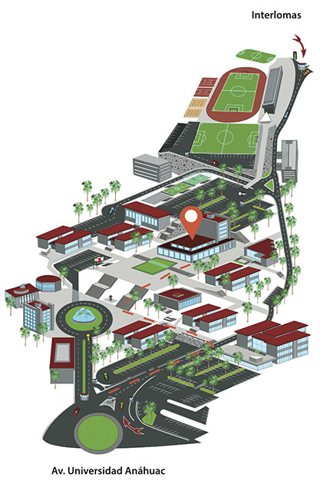
Campus Norte
Primer campus de la Red Anáhuac , establecido en 1968
Superficie = 220,000 m2
Total de programas = 142 (Licenciaturas, Posgrados y Educación continua)
Biblioteca y áreas de estudio
23 laboratorios de cómputo
38 laboratorios especializados y talleres
Sala de exposiciones
Canchas deportivas y Gimnasio
Estacionamientos en varios niveles
Restaurantes
Cafeterías
Iglesia
Enfermería

Slide 5
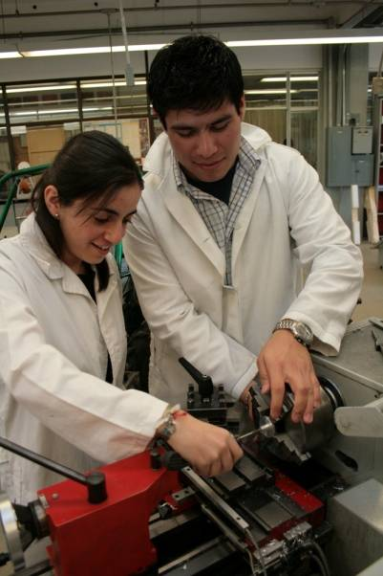
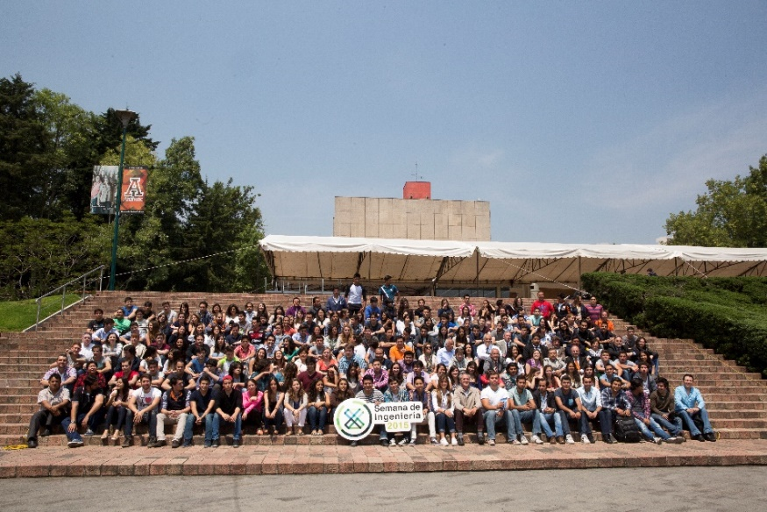

Facultad de ingeniería
  La Escuela de ingeniería inició operaciones en 1964, siendo actualmente una de las Facultades con mayor antigüedad.
  Ofrece 10 licenciaturas en Ingeniería.
  1200 estudiantes, el 46% con becas o ayuda financiera.
  El cuerpo estudiantil proviene de más de 50 escuelas preparatorias diferentes.

Slide 6

Posgrados en Ingeniería
El Centro de Alta Dirección en Ingeniería y Tecnología, de la Facultad de Ingeniería, ha consolidado sus programas de Posgrado y Extensión para enfocarlos en la búsqueda de la excelencia en Ingeniería, sin perder la utilidad práctica para así solucionar problemas reales y actuales a través de soluciones innovadoras.

Slide 7

Áreas de Especialidad
El CADIT está formado por un grupo de reconocidos especialistas, con amplia experiencia académica y profesional tanto en México, como en el extranjero.
  Nuestras principales áreas de especialidad son:
    Logística
    Materiales y Manufactura
    Inteligencia analítica
    Dinámica de sistemas
    Desarrollo sustentable
    Sistemas de simulación
    Planeación estratégica
    Tecnologías de Información

Slide 8

Servicios
Programas
Académicos de Posgrado
  Especialidades
  Maestrías
  Doctorado
Consultoría y Capacitación a Empresas

Slide 9
Maestrías y Doctorado
  Programas Semestrales
      Maestría en Ingeniería Industrial*
      Maestría en Inteligencia Analítica
      Maestría en Logística*
      Maestría en Tecnologías de la Información- Business .Intelligence
      Doctorado en Ingeniería Industrial
    Programas Trimestrales
      Maestría en Ingeniería de Gestión Empresarial
      Maestría en Tecnologías para el Desarrollo Sustentable.
  (*Estas Maestrías también se ofrecen en la modalidad de fin de semana)

Slide 10
Especialidades
  Programas Semestrales
      Especialidad en Minería de Datos
      Especialidad en Planeación Estratégica
      Especialidad en Planeación Logística
      Especialidad en Gestión Informática
  (*Estas Maestrías también se ofrecen en la modalidad de fin de semana

Slide 11

Servicios
El Centro de Innovación Tecnológica “CENIT” es una entidad especializada en el Desarrollo Tecnológico e Innovación en las diferentes áreas del conocimiento.
En el CENIT se trabaja de manera vinculada con el sector empresarial para llevar a cabo proyectos de base tecnológica que mejoren la efectividad de las organizaciones a través de la innovación y desarrollo de nuevas tecnologías y/o procesos.
Asimismo, se brinda asesoría especializada y apoyo técnico para la gestión y obtención de recursos en diversos programas gubernamentales tanto federales como estatales.

Slide 12



Alianzas Estratégicas
Convenio con el Centro Latinoamericano de Innovación en Logística (CLI)
  Pertenece a la Fundación LOGyCA
  Miembro para América Latina del MIT Global SCALE Network (Supply Chain and Logistics Excellence)
Convenio con “SAS Institute” para certificaciones

Slide 13



Certificación Internacional
  Cualquier alumno que estudie una Maestría dentro del CADIT, tiene la oportunidad de obtener el Graduate Certificate in Global Logistics & Supply Chain (GCLOG), expedido por el MIT-CLI
  Actualmente tenemos convenios de colaboración académica con las siguientes instituciones del extranjero:
  Universidad de Carolina del Norte, USA.
  Universidad de San Diego, California, USA.
  Universidad de Cantabria, Santander, España.

Slide 14
Diplomados y Talleres
Contamos con Diplomados que se adecuan a las necesidades de las empresas:
    Minería de Datos
    Análisis de Datos en ambiente SAS
    Administración Estratégica de la Cadena de Suministros
  Adicionalmente a lo anterior, podemos elaborar planes específicos y acciones concretas acordes con las necesidades de las empresas y entidades gubernamentales para la preparación y actualización de su Capital humano.

Slide 15
DIRECTORIO DEL CADIT
  Página: http://cadit.anahuac.mx
  Mtro. Rafael G. López Meneses
  Director del CADIT
  rafael.lopez@anahuac.mx
  Tel. 56270210 Ext. 7735
  Mtra. Isis Y. Castillo Guerra
  Coordinadora Académica de las
  Maestrías en Ingeniería Industrial,
  Ingeniería de Gestión Empresarial e
  Inteligencia Analítica
  icastill@anahuac.mx
  Tel. 56270210 Ext. 7119
  Dr. Victor Manuel López Sánchez
  Coordinador Académico de la
  Maestría en Logística y del
  Doctorado en Ingeniería Industrial
  victor.lopezs@anahuac.mx
  Tel. 56270210 Ext. 7828
  Dra. María Elena Sánchez Vergara
  Coordinadora del Centro de Innovación
  Tecnológica (CENIT)
  elena.sanchez@anahuac.mx
  Tel. 56270210 Ext. 8188
  Mtra. Ma. Teresa Inestrillas Zárate
  Coordinadora Académica de la
Maestría en Tecnologías de Información - BI
  tinestri@anahuac.mx
  Tel. 56270210 Ext. 8555
  Mtra. Myrna A. Aguilar Solis
  Coordinadora Académica de la
Maestría en Tecnologías para el Desarrollo
Sustentable
myrna.aguilar@anahuac.mx
  Tel. 56270210 Ext. 8522
  Mtra. Mariana Galindo Hernández
  Coordinadora Administrativa del CADIT
  mariana.galindoh@anahuac.mx
  Tel. 56270210 Ext. 8662
  Ing. Ma. Cecilia López Camacho
  Becario de promoción CADIT
  maria.lopezca@anahuac.mx
  Tel. 56270210 Ext. 7161
  Ing. Maria Cáceres Rodriguez
  Becario de promoción CADIT
  posgradocadit@anahuac.mx
  Tel. 56270210 Ext. 7828
  Lic. Lizbeth Flores Padilla
  Becario de promoción CADIT
  Esther.entzanag@anahuac.mx
  Tel. 56270210 Ext. 8354
  Ing. Santiago Sánchez Laurent
  Becario de promoción CADIT
  promocioncadit@anahuac.mx
  Tel. 56270210 Ext. 7161

